Slide 1

GINOP 6.1.7-17
Munkahelyi képzések támogatása mikro-, kis- és középvállalatok és nagyvállalatok munkavállalói számára indított képzések szakmai támogató programja
Munkahelyi képzések
megvalósítását segítő
szakmai ajánlások és útmutatók

Slide 2
Szállítmányozás
2021
A bemutatóban hivatkozott
szakmai anyag
kidolgozója:
Bakony-Jagd Kft.

Slide 3
I.
Szállítmányozás szabályozása
Részletes tájékoztatás: https://kepezz.hu/VideoLibraryArticle/Details/14 (regisztráció után)

Slide 4
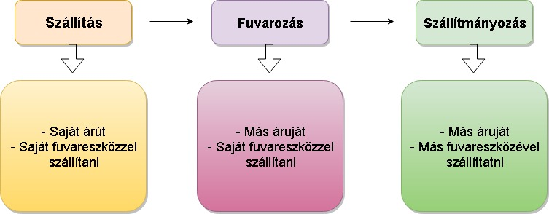
szállítmányozás

Slide 5
Szállítás, fuvarozás
Szállítás:
az adásvételi ügylet teljesítése
az áru tulajdonosa – az eladó – az ügylet lebonyolítására vonatkozó szerződés feltételeinek teljesítése ellenében, a szerződésben ugyancsak kikötött paritásponton lemond a vevő javára az áru feletti rendelkezési jogáról, és azt a vevőre ruházza át
a szállítás kereskedelmi fogalom
Fuvarozás:
az a művelet, amelyet az áru helyváltoztatása érdekében kell elvégezni
a helyváltoztatás kezdőpontja rendszerint a termelési vagy tárolási hely, célpontja a felhasználási, illetve rendeltetési helye
a fuvarozás az áruk továbbítására alkalmas
a fuvarozás elvégzésére vállalkozó természetes vagy jogi személyt fuvarozónak nevezzük
általában az e célra szerveződött és szakosodott vállalkozók, a fuvarozók, vasutak, közúti fuvarozó cégek, hajóstársaságok, légitársaságok végzik fuvardíj ellenében
attól függően, hogy a fuvarozás egy közigazgatási helységen belül, két vagy több ország között történik, megkülönböztetünk helyi, helyközi (belföldi) és nemzetközi fuvarozást

Slide 6
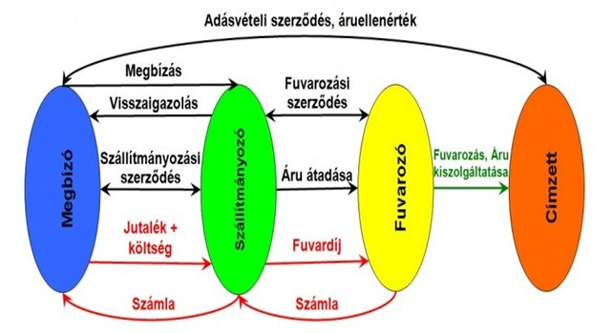
szállítmányozás
Szállítmányozás:
a szállítmányozó elsősorban szellemi tőkéjét értékesíti, amikor megbízója részére az árufuvarozás megszervezését bizományosként vállalja, és elvégzi mindazokat a teendőket, amelyek a megbízó feladati lennének
megbízója költségére és kockázatára megköti az áru továbbításához szükséges szerződéseket a fuvarozókkal és más közreműködőkkel, továbbá gondoskodik a hatósági előírások betartásáról
a szállítmányozó tehát közvetlen kapcsolat a fuvaroztató, a fuvarozó és egyéb közreműködők között

Slide 7
szállítmányozás
A fuvarozási ágak szerint a szállítmányozó lehet:
vasúti szállítmányozó, akit a belföldi forgalomban állomási szállítmányozóként is emlegetnek
közúti szállítmányozó
tengeri szállítmányozó
folyami szállítmányozó
légi szállítmányozó
Speciális szállítmányozási tevékenységet végző:
gyűjtőforgalmi szállítmányozó
vásári és kiállítói szállítmányozó
kombinált fuvarozási feladatot ellátó szállítmányozó

Slide 8
szállítmányozás
Működési területük szerint lehet:
belföldi szállítmányozó
nemzetközi szállítmányozó
A forgalom iránya szerint lehet:
export szállítmányozó
import szállítmányozó

Slide 9
Marketing és a hipi elv a szállítmányozásban
A marketing szemszögéből a szolgáltatások a fizikai termékektől négy fontos tulajdonságban különböznek, ezeket a „HIPI elv” foglalja magában:
H (heterogeneity) – Ingadozás
I (intangibility) – Megfoghatatlanság
P (perishability) – Romlékonyság
I (inseparability) – Elválaszthatatlanság
Mivel a piacon nagyon sok szállítmányozó szolgáltató van jelen, ezért a folyamatosan fel kell mérni és nyomon követni a vevők / megrendelők igényeit, és e szerint alakítani az üzletpolitikát:
elemezni kell a piacot
meg kell ismerni a fogyasztói igényeket
ki kell alakítani a termékkínálatot
ki kell alakítani az értékesítési csatornákat
megnyerni / befolyásolni a vásárolókat, megrendelőket

Slide 10
Az INCOTERMS jelentése és története
Az INCOTERMS klauzulái a alábbiakat határozzák meg:
a fuvarparitást
a teljesítés helyét
az eladó és a vevő felelősségét, kötelezettségét, jogait
A Nemzetközi Kereskedelmi Kamara (International Chamber of Commerce, ICC) 1936-ban hozta létre az első verzióját, viszont a kereskedelem fejlődése miatt, már többször átdolgozásra kerül. a legutóbbi (7. változat) 2010-ből való, illetve hamarosan várható 2019 végén, 2020 elején, az Incoterms 2020 verziója.
Az INCOTERMS a fuvarparitás meghatározására szolgáló nemzetközi szabvány, a logisztikai szállítmányozási tevékenységek során.

Slide 11
Az INCOTERMS célja
Fogalmak az INCOTERMS gyakorlatában:
fuvarparitás
teljesítés helye
egypontos klauzálok
kétpontos klauzálok
multimodális klauzálok
Az INCOTERMS létrehozásának célja egy egységes szabályozás megteremtése volt, amely az eladó és a vevő jogait szabályozza a nemzetközi szállítási szerződésekben, úgynevezett klauzulák formájában.

Slide 12
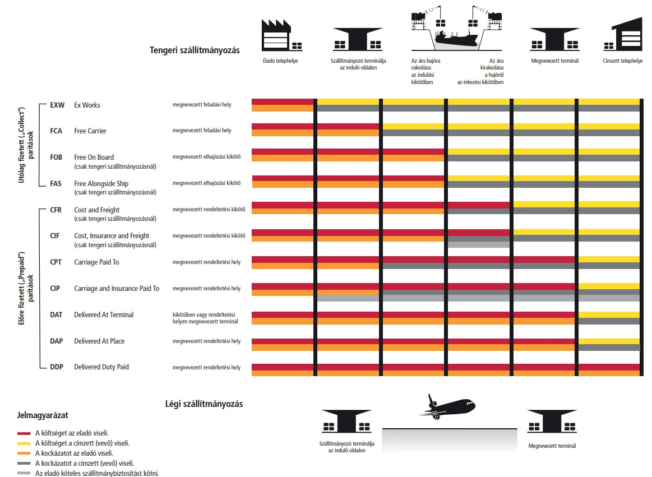
Incoterms 2010
az Incoterms 2010, 2011. január 1-jétől lépett életbe
a DAF (határra szállítva), a DES (leszállítva hajóról történő átadással) és a DDU (leszállítva vámfizetés nélkül) klauzulákat egyetlen szabály, a DAP (helyszíni kiszállítás) váltotta fel
a DEQ (leszállítva rakparti átadással) klauzulát a DAT (terminálhoz szállítva) váltotta fel

Slide 13
II.
A szállítmányozói tevékenység folyamata
Részletes tájékoztatás: https://kepezz.hu/VideoLibraryArticle/Details/14
(regisztráció után)

Slide 14
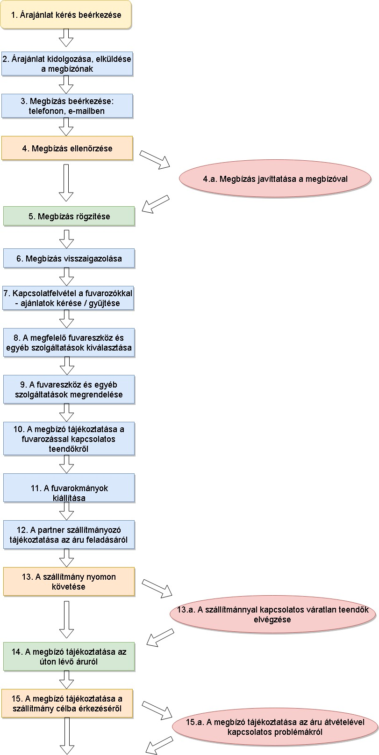
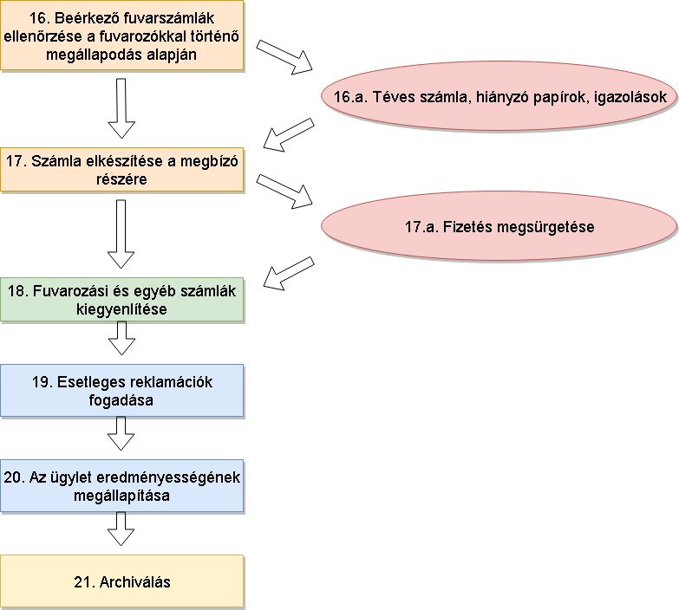
A szállítmányozói tevékenység folyamata

Slide 15
szállítmányozás
A megbízó szállítmányozóval szembeni elvárásai:
a szállítmányozónak pontosan értenie kell ahhoz, hogy hogyan lehet az árukat eljuttatni egyik földrajzi pontról a másikra, kikkel kell szerződést kötni, milyen okmányok és hatósági okmánykezelések szükségese
ezt a tevékenységet csinálja olcsóbban, mint ahogy nélküle a megbízó meg tudná oldani
ahhoz, hogy egy szállítmányozó vállalat ennek a két alapvető követelménynek meg tudjon felelni
pontosan ismernie kell a fuvarpiacot
megfelelő alvállalkozói partner kapcsolattal kell rendelkeznie

Slide 16
szállítmányozás
a szállítmányozási vállalat akkor tud hatékonyan dolgozni, és a piacon jelen lenni, ha folyamatos képesek információkat gyűjteni és azokat hatékonyan felhasználni, mint a megbízói oldalról, mint a fuvarozói oldalról
a megbízók igényeinek felkutatása, fuvarozók kínálatának fejlődésének nyomon követése a szakma fennmaradásának egyik alapfeltétele
a fuvarozókat rangsorolnia kell a díjszint, a szolgáltatás jellege és színvonala, a szolgáltató tevékenységi köre, földrajzi elhelyezkedése alapján, így az adott munkára mindig a legmegfelelőbb szolgáltatót tudja kiválasztani
közúti szállítások tekintetében a nagyobb szállítmányozó cégek dolgoznak szerződéses fuvarozó alvállalkozókkal, míg a kisebb fuvarosok és szállítmányozók között rendszerint szóbeli megállapodások köttetnek, esetleg eseti jelleggel dolgoznak együtt
vasúti, vízi és légi szállítások esetében sokkal inkább releváns a felek közti szerződések

Slide 17
Szállítmányozói tevékenységek egyes lépései
Árajánlat kérés beérkezése
Árajánlat kidolgozása, elküldése a megbízónak
Megbízás beérkezése
A megbízás ellenőrzése
A megbízás rögzítése
A megbízás visszaigazolása
Kapcsolatfelvétel a fuvarozókkal - ajánlatok kérése / gyűjtése
A megfelelő fuvareszköz kiválasztása
A fuvareszköz megrendelése
A megbízó tájékoztatása a fuvarozással kapcsolatos teendőkről
Fuvarokmány kiállítása
A partner szállítmányozó tájékoztatása az áru feladásáról
A szállítmány nyomon követése
A szállítmánnyal kapcsolatos váratlan teendők elvégeztetése

Slide 18
Szállítmányozói tevékenység egyes lépései
15. A megbízó tájékoztatása a szállítmány célba érkezéséről
16. A megbízó tájékoztatása az áru átvételével kapcsolatos problémákról
17. Beérkező fuvarszámlák ellenőrzése
18. Téves számla, hiányzó papírok igazolása
19. Számla elkészítése a megbízó részére
20. Fuvarozási, és egyéb számlák kiegyenlítése
21. Esetleges reklamációk fogadása
22. Az ügylet eredményességének megállapítása
23. Archiválás

Slide 19
III.
A gyűjtőszállítmányozás és a kombinált fuvarozás kapcsolata
Részletes tájékoztatás: https://kepezz.hu/VideoLibraryArticle/Details/14
(regisztráció után)

Slide 20
Kombinált fuvarozás
Kombinált fuvarozás: olyan összetett fuvarozási forma, melynél az áruk eljuttatása a feladótól a címzettig egy rakodási egységben (konténer, csereszekrény, félpótkocsi, stb) rakva történik, több fuvarozás mód igénybevételével, a rakodási egységek megbontása nélkül.
Kombinált szárazföldi-szárazföldi fuvarozás:
konténeres árufuvarozás
közúti-vasúti kombinált fuvarozás
bimodális kombinált fuvarozás (Road Railer) d. RO-LA
Kombinált szárazföldi-vízi fuvarozás:
RO/RO (roll on/roll off)
tengeri kompok
RAILSHIP
Kombinált vízi-vízi fuvarozás

Slide 21
gyűjtőszállítmányozás
lényege, hogy a kis méretű árukat, melyek nem képesek kitölteni egy adott szállítási egységet (konténert, rakteret, vagy bármilyen egységrakomány képző egységet), kedvező díjon el lehessen juttatni a célállomásra
díja jóval kedvezőbb mintha egy teljes kamion vagy konténer rakterét le kellene kötni, mert a szállítmányozók sok tételt tudnak össze gyűjteni raktáraikban, az árukat össze várják, és a kis tételeket az adott terület különböző pontjairól gyűjtik be
a szállítás ideje jóval hosszabb, mint direkt FTL (full truck load – komplett kocsi rakomány) szállítások esetében, mert a gyűjtő járatok csak a hét adott napján indulnak
a globális e-kereskedelem nagyobb térhódításának köszönhetően a gyűjtőszállítmányozás és kombinált áruszállítás kapcsolata egyre szorosabb
a szállítmányozó, közúti fuvarozóival begyűjti a szállítandó árukat egy adott területről /országból, majd beszállíttatja a központi gyűjtő raktárába, ahol rendeltetési helyük szerint komissiózzák őket, és egységrakományokat képeznek
az induló ország szállítmányozójának, az érkező országban lévő szerződéses partnere fogadja az árukat gyűjtőraktárában, majd komissiózás után saját fuvarozóival elfuvaroztatja azokat rendeltetési helyükre

Slide 22
IV.
A szállítmányozói szervezetek, szállítmányozói okmányok
Részletes tájékoztatás: https://kepezz.hu/VideoLibraryArticle/Details/14 (regisztráció után)

Slide 23
magyar szállítmányozók szövetsége
a Magyar Szállítmányozók Szövetsége (MSzSz) 1989. óta a szakma hazai művelőinek érdekképviselete
a tagjai között szállítmányozó, logisztikai, vámügynöki tevékenységet folytató társaságok találhatók
a szövetség mindenekelőtt Magyarországon bejegyzett társaságok szakmai érdekképviselete
az állami hatóságokkal szemben, a közvélemény előtt képviseli a szállítmányozók összefoglalt véleményét a szállítmányozási, fuvarozási ágazat működési feltételeiről, fejlődési lehetőségeiről
napi feladat a nézetek belső és külső egyeztetése
folyamatos kapcsolatot tart fenn a Magyar Kereskedelmi- és Iparkamarával, illetve a magyarországi szállítmányozói- és fuvarozói érdekképviseletekkel
a Magyar Szállítmányozók Szövetsége - mint a magyar nemzeti szövetség - tagja a FIATAnak (Fédération Internationale des Associations de Transitaires et Assimilés) a szállítmányozók világszervezetének

Slide 24
fiata
a FIATA (A Szállítmányozó Szövetségek Nemzetközi Föderációja; franciául Fédération Internationale des Associations de Transitarties et Assimilés) a legnagyobb nem kormányzati, szervezet a fuvarozás területén
cél a világ különböző országiban fellelhető szállítmányozási szervezetek egyesítése volt, hogy együtt védelmezzék és segítsék a közös szakmai és gazdasági érdekeket
további cél az ipar színvonalának javítása
a világ egész szállítmányozó iparát egyesíti
az információ terjesztésével, kiadványok szétosztásával tájékoztatja a kereskedelem, ipar művelőit és a széles közvéleményt a szállítmányozók által nyújtott szolgáltatásokról
célkitűzései között szerepel, hogy egységes szállítmányozási okmányok, ill. kereskedelmi feltételek kialakításával és korszerűsítésével javítsa a szállítmányozók által nyújtott szolgáltatások színvonalát
segítséget nyújt a szállítmányozók szakmai képzésében, valamint a felelősségbiztosítást és az elektronikus kereskedelmet szolgáló eszközöket (EDI rendszerek és vonalkódok) érintő kérdésekben
a társult tagjai részére választott bíráskodási eljárást dolgozott ki, amely a speditőrök közötti jogvitákat rendkívül alacsony költséggel és a bírósági procedúra nélkül oldja meg

Slide 25
Nemzetközi árufuvarozási okmányok
tengeri árufuvarozás: Hajó fuvarlevél (Bill of Lading → B/L)
légi árufuvarozás: Légi fuvarlevél (Air Way Bill → AWB)
vasúti árufuvarozás: Fuvarlevél CIM (Rail consignment note)
közúti árufuvarozás: Fuvarlevél CMR (International Consignment note)
folyami árufuvarozás: Bérleti megállapodás és menetlevél vagy folyami fuvarlevél

Slide 26
Szállítmányozók által kibocsátott okmányok
a szállítmányozói átvételi elismervény (Spediteur Recepisse)
FIATA FCR (Forwarders Certificate of Receipt - Speditőr átvételi elismervény)
FIATA FCT (Forwarders Certificate of Transport - Speditőr fuvarozási tanúsítvány)
FWR (FIATA Warehouse Receipt - FIATA Raktári elismervény)
FIATA FBL (negotiable FIATA Multimodal Transport Bill of Lading - Átruházható FIATA multimodális fuvarlevél
FIATA SDT (Shippers Declaration for the Transport of Dangerous Goods - Feladói nyilatkozat veszélyes áruk fuvarozásához)
FFI (FIATA Forwarding Instructions - FIATA Szállítmányozási utasítás)

Slide 27
V.
Logisztikai központok szerepe a szállítmányozásban
Részletes tájékoztatás: https://kepezz.hu/VideoLibraryArticle/Details/14 (regisztráció után)

Slide 28
Logisztikai központok
Típusai:
intermodális logisztikai központ
regionális logisztikai központ
helyi logisztikai központ
vállalati logisztikai központ
Feladatai:
alapanyag raktározás ellátása
késztermék raktározás ellátása
komissiózás a megrendelések alapján
csomagolás ellátása
számlázás elvégzése

Slide 29
VI.
Összefoglalás
Részletes tájékoztatás: https://kepezz.hu/VideoLibraryArticle/Details/14 (regisztráció után)

Slide 30
Elérhető képzések
az Országos Képzési Jegyzékben és 2020-tól a helyébe lépő Szakmajegyzékben jelenleg nem található ipari robotok kezelésére vagy programozására irányuló képzés
az ipari robotokkal kapcsolatos képzések terén elsősorban a gyártók vagy esetleg nagyobb rendszerintegrátori cégek oktatási kínálataiban megtalálható képzések a mérvadók
ezek a képzések, tanfolyamok szinte kizárólag gyártó- és termékspecifikus tanfolyamok, ahol az adott gyártó robotcsaládja, kezelői- és fejlesztőkörnyezete, valamint a programozási eljárása kerül ismertetésre
kivétel ez alól talán a rendszerintegrátori cégeknél elérhető tanfolyamok, ahol akár egy képzés során több gyártó robotjaival és kezelésükkel is meg lehet ismerkedni
a képzések általában több modulból állnak és egymásra épülnek
a tanfolyamokon való részvétel nem igényel előképzettséget, de az összefüggések megértéséhez és hasznosításához előnyt jelent némi ipari szemlélet és automatizálási alapismeret
a tanfolyamok modulonként jellemzően két – három naposak
a tanfolyamokon elérhetőek az adott gyártó robotjai, így az elmélet mellet gyakorlati ismeretekre is szert lehet tenni
nagy előnyük, hogy ezek a tanfolyamok kis létszámú tanfolyamok, így jobban az egyénre koncentrál és tartós tudás szerezhető általuk, illetve egyedi igény szerint tervezhetőek
felsőoktatási intézményekben elsősorban mechatronikai mérnök és villamosmérnöki szakokon találkozhatunk robottechnika oktatással

Slide 31
Képzések javasolt tematikája
a robotrendszer elemei
a biztonsági körök funkciói
robotüzemmódók jelentése és használata
a kezelő (terminál) felépítése, funkciógombok használata
a robot mechanikai felépítése
a robot koordinátarendszereinek ismertetése
a robot kézi mozgatása különböző koordinátarendszerekben
a kezelőn található fejlesztőkörnyezet ismertetése
programozási nyelv ismertetése
online és offline programozás, programmódosítás
alap mozgástípusok ismertetése
pozíciók betanítása, módosítása
mozgások paraméterezése, sebesség, gyorsulás
alap parancsok, logikai és programlefutási parancsok bemutatása és használata
változók létrehozása, használata
programregiszterek használata
robotprogram futtatása kézi és automata módban, programléptetés
a robot ki- és bemeneteinek ismertetése és használatuk

Slide 32
VII.
Versenyelőnyök, összefoglalás
Részletes tájékoztatás: https://kepezz.hu/VideoLibraryArticle/Details/15 (regisztráció után)

Slide 33
összefoglalás
A szállítmányozó szerteágazó – közlekedési, közlekedés földrajzi, fuvarjogi, kereskedelmi, külkereskedelmi, raktározási, vám - ismereteivel segíti az az áruszállítást, áruforgalmat.
Megbízója megbízásából kiválasztja az áru tulajdonságai alapján a legmegfelelőbb fuvareszközt, útvonalat, határátkelőhelyet, átrakó helyet, a szállítás időtartamát, gondoskodik az áru megfelelő csomagolásáról szem előtt tartva a költséghatékonyságot megbízója számára.
A szállítmányozó számára, tevékenysége minél szerteágazóbb végzéséhez igen hasznos lehet az anyanyelvén kívül, 1-2 idegen nyelv ismerete, melynek segítségével a külföldi üzleti partnerekkel való kapcsolat kialakításában és ápolásában lehetnek eredményesek.
Egyre inkább jellemző, hogy a termelő és szolgáltató vállalatok egy része is alkalmaz logisztikai, szállítmányozási végzettséggel rendelkező szakembereket, akik rendelkeznek a megfelelő elméleti és gyakorlati ismeretekkel, kompetenciákkal.
Magyarországon a közúti fuvarozás fejlődésének következtében, a szállítmányozó és fuvarozó cégek is kénytelenek kapacitásuk bővítésére, ezért fuvarszervezői munkakörben is jó lehetőségeik vannak ezzel a végzettséggel.

Slide 34

Részletes tájékoztatásért látogasson el a www.kepezz.hu oldalra
MAGYAR KERESKEDELMI ÉS IPARKAMARA info.ginop617@mkik.hu

